Slide 1


PROYECTO:
GESTOR DE DATOS SOBRE GUSTOS MUSICALES PERSONALES

Slide 2

Equipo:
José Eliseo García Alvarez
Carlos Gael Lazcano Escobedo
María José López Jáimez
Aranza Gabriela Ramírez Sánchez
Manuel Zepeda Minero

Slide 3


Introdución
Nuestro equipo creará una página web que mostrará las estadísticas de reproducción de los usuarios y con base en eso hará recomendaciones.

Slide 4



OBJETIVO GENERAL
Gestor de datos para recomendar géneros musicales

Slide 5


OBJETIVOS ESPECÍFICOS
Desarrollar la página web
Muestra estadísticas de reproducción de la cuenta del usuario
La página muestra recomendaciones

Slide 6


RIESGOS
Valoración del usuario
Retraso en las solicitudes en los tiempos programados
Poco alcance y uso de la página

Slide 7

ACTIVIDADES
Fase 1
Propuesta de diseño(5D)
Espacio colaborativo(5D)
Implementar 2 funciones(7D)
Entrenamiento de modelo(5D)
Soporte de desarrollo (4D)
Fase 2
6.Conexión de API´s (2D)
7.Visualización de estadísticas(7D)
8.Rangos de visualización (5D)
9.Estadísticas interactivas(7D)
Fase 3
10.Implementacion de formato de datos(7D)
11.Muestra visualmente genero a recomendar(5D)
12.Función de compartir estadistícas(7D)
13.Pruebas de estrés(3D)
14.Soporte de desarrollo final(3D)
15.Lanzamiento Final (1D)

Slide 8

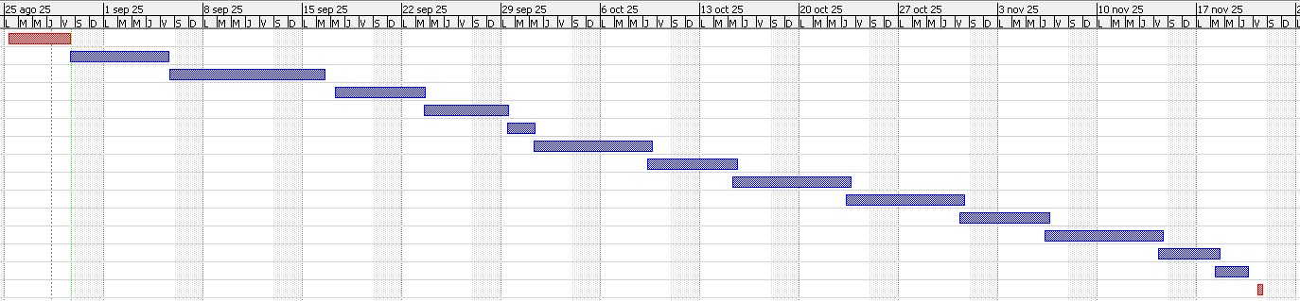
CRONOGRAMA
Fecha prevista de lanzamiento: 17-10-2025

Slide 9
ROLES
Programador Front (Carlos, Aranza): Encargado de la creación de la parte visual para que la página sea agradable a la vista e intuitiva.
Habilidades: Creativo, ilustrativo, detallista, atrevido, organizado y lógico.
Proyect Manager (Manuel): Encargado de gestionar los recursos humanos y logísticos del proyecto.
Habilidades: Liderazgo, responsabilidad, alentador, abierto a ideas y ambicioso.
Documentadora (María José) : Persona al mando de la documentación del proyecto.
Habilidades: Paciente, comprensiva, atenta, facilidad de redacción y formalidad.

Slide 10
Especialista en IA (Manuel) : Persona con conocimientos sobre IA que se encargará del entrenamiento y de todas las actividades referentes al modelo.
Habilidades: Lógico, metódico, conocimientos actualizados, paciente, eficiencia.
Tester(Eliseo, Aranza): Persona encargada de encontrar errores y problemas generales (sintaxis, código, visual).
Habilidades: Observador, paciente, perseverante, tolerancia al fracaso, bueno buscando errores.
Administrador del servidor (Carlos): Persona que gestione y mantenimiento del servidor.
Habilidades: Resuelve problemas, trabajo en equipo, capacidad de aprendizaje, capacidad de adaptarse, maneja el estrés.
Supervisor(Eliseo): Vigila qué se realizan las actividades y está al pendiente de los resultados.
Habilidades: Comunicación clara, gestión de tiempo, manejo de
expectativas, resolución de problemas, atención a los detalles .

Slide 11
Administrador de los programadores (María José) : Persona encargada de supervisar y gestionar a los programadores.
Habilidades: Planificación, liderazgo, comunicar con claridad, resolución de conflictos, gestión de estrés.
Soporte técnico (Manuel): Diagnostica, soluciona, y resuelve problemas del proyecto.
Habilidades: Comunicación clara, escuchar activamente, paciencia, pensamiento lógico, manejo del estrés.
Programador backend (Carlos): Encargado de la lógica y de los datos detrás de la página web
Habilidades: Pensamiento lógico, resolución de problemas, atención a los detalles, trabajo en equipo, aprendizaje continuo.

Slide 12

Proyect Manager
Supervisor
Tester
Adm. Servidor
Documentadora
Adm. Programadores
Especialista IA
Programador Front
Soporte Técnico
Programador Backend
ROLES

Slide 13
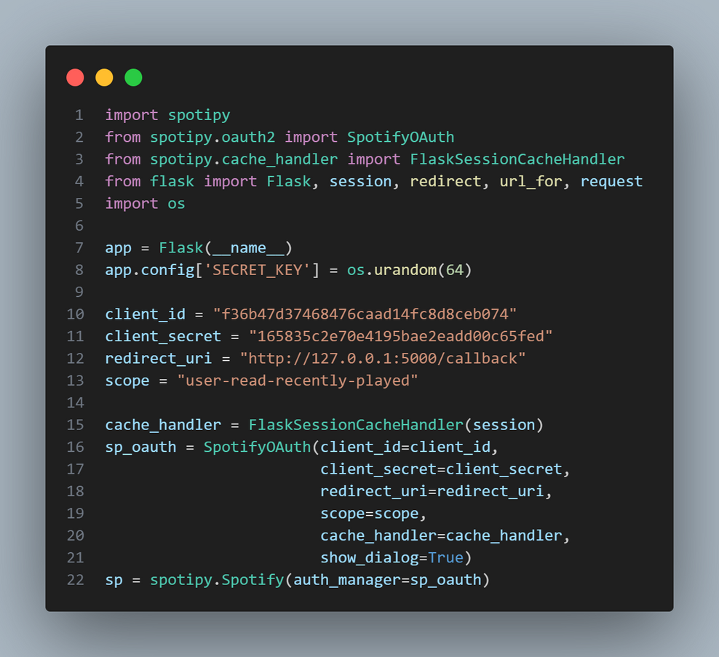
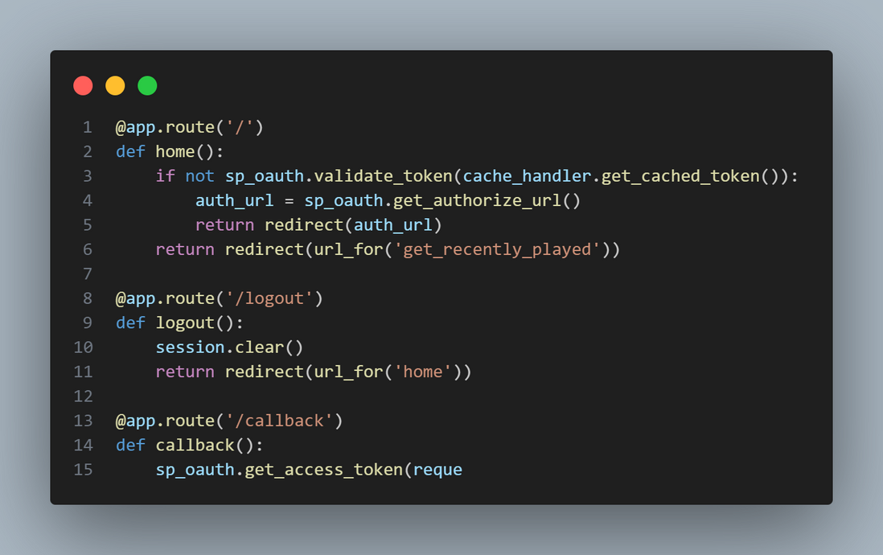
AVANCE

Slide 14
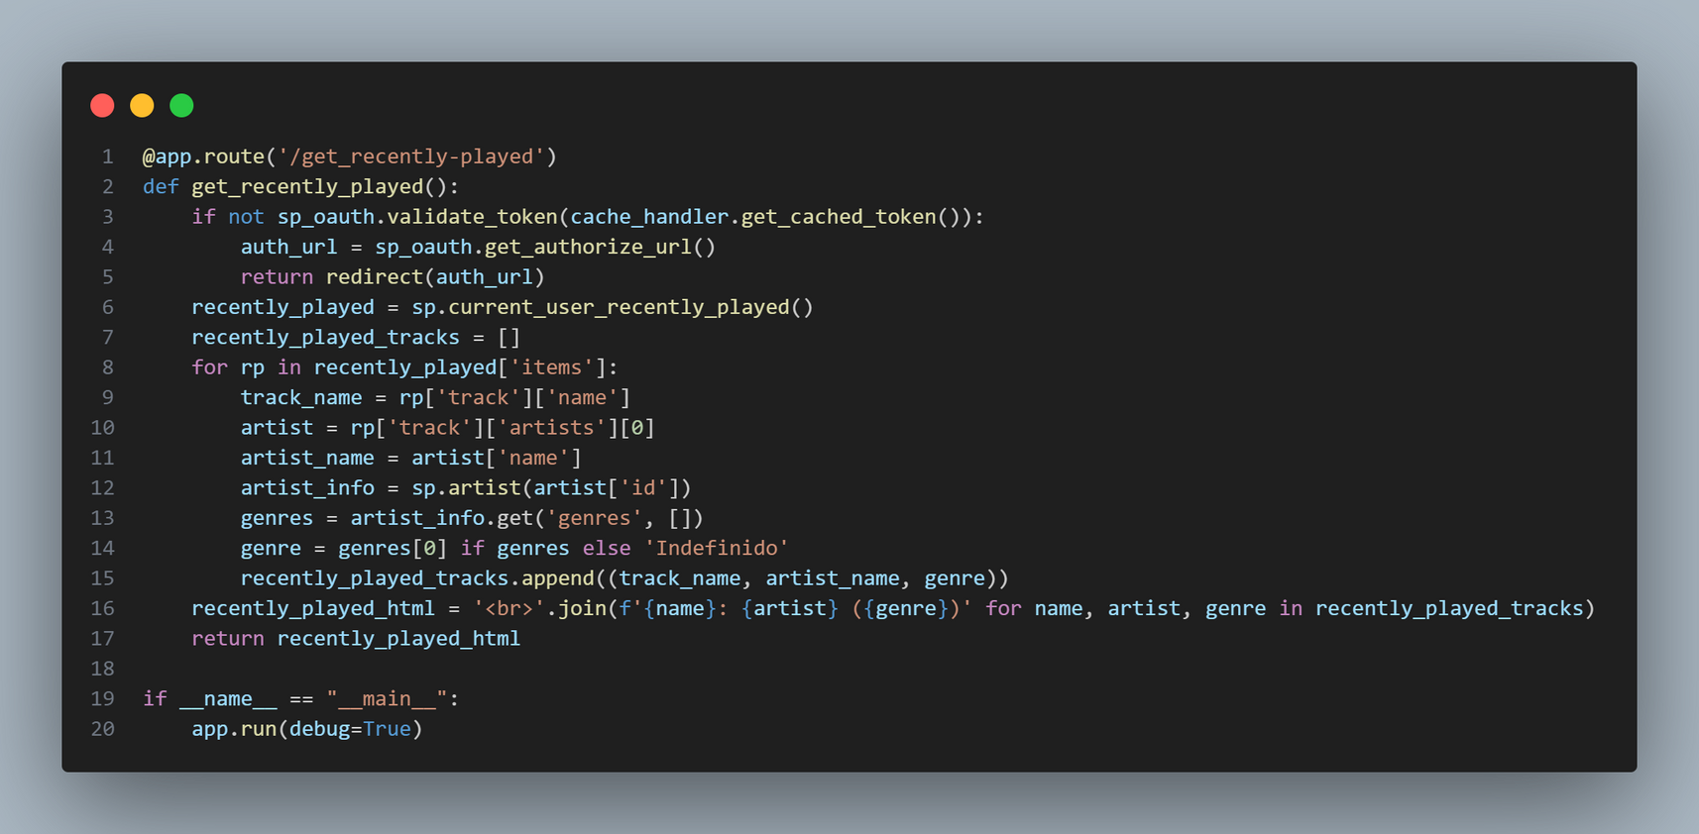
AVANCE

Slide 15
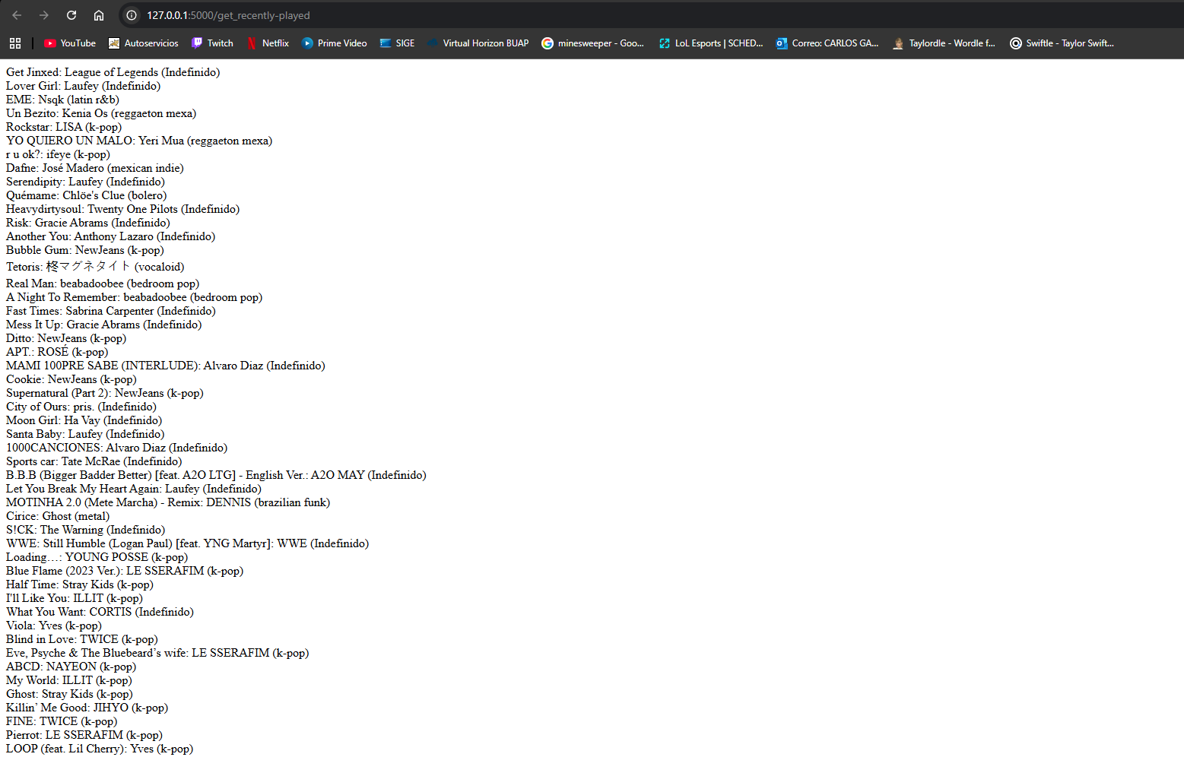

RESULTADO

Slide 16
GRACIAS

